Slide 1
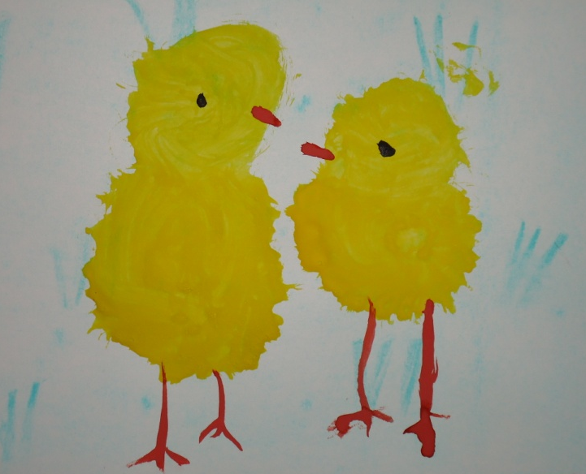
МОДИФИЦИРОВАННАЯ ПРОГРАММА ПО ИЗОБРАЗИТЕЛЬНОЙ ДЕЯТЕЛЬНОСТИ
«Первые шаги в мир прекрасного»
(для детей 3 – 7 лет)
Автор – составитель педагог
дополнительного образования
по изобразительной деятельности
Васильева Наталья Александровна

Slide 2
Цель программы
Сориентировать дошкольников, в процессе их приобщения к отечественным и мировым художественным ценностям средствами изобразительного искусства, на формирование основ художественной и визуальной культуры.
Основные задачи
- развитие художественно – эстетического восприятия и образного мышления;
- обогащение опыта познавательной деятельности, направленной на освоение окружающей среды, средствами изобразительного искусства;
- развитие эмоционально – эстетических, творческих, сенсорных и познавательных способностей, обеспечивающих более глубокое освоение искусства;
- формирование основ музейной культуры;
- создание условий для проявление детьми эстетических эмоций и чувств,развития эстетических интересов и формирования эстетических предпочтений.

Slide 3
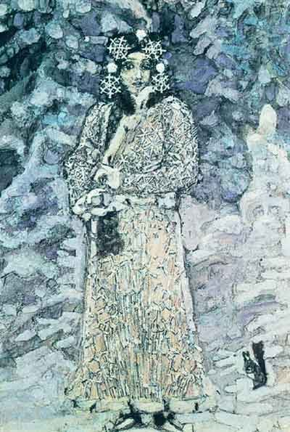
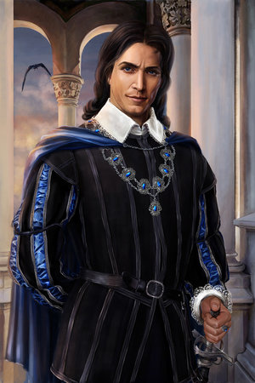
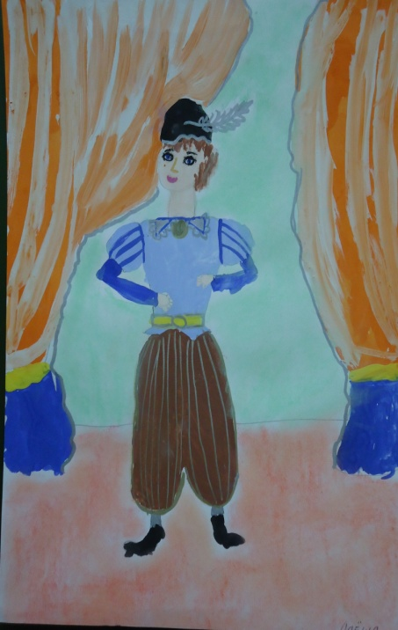
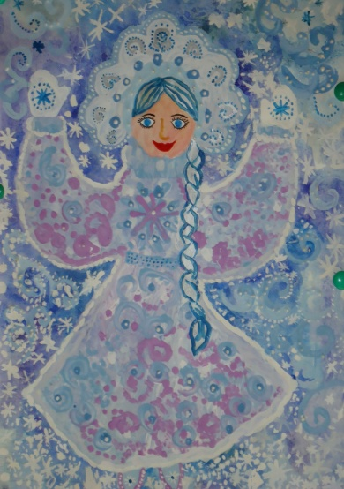
Отличительные черты предлагаемой программы
1. Культурологическая направленность.
2. Ориентация на освоение детьми лучших образцов отечественного и мирового искусства.
3. Направленность на интеграцию в решении задач в области познавательно – речевого развития.
4. Обогащение в рамках педагогического процесса учебного содержания программы музейным компонентом.

Slide 4
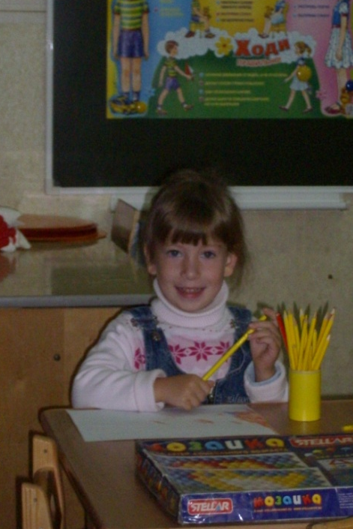
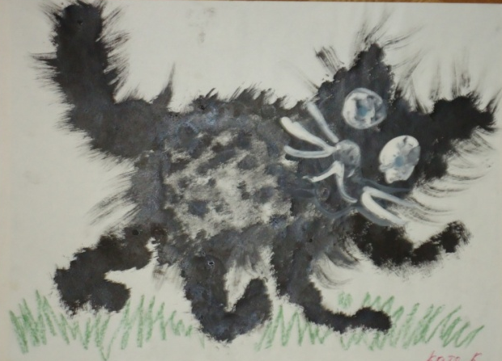
Младшая группа.
Основные задачи обучения:
Задачи первого этапа:
1. Вызвать эмоциональный отклик на увиденное.
2. Прививать навыки:
-внимательного рассматривания воспринимаемого объекта;
- замечать движение в изображении;
- слушать и слышать взрослого.
3.Развивать у детей интерес:
- к предметам искусства;
- к миру людей;
- к природе.
Задачи второго этапа:
1.Учить видеть разницу между объёмным изображением и плоскостным: игрушка, статуэтка, картинка.
2.Учить видеть и называть знакомые цвета.
3.Познакомить детей с некоторыми оттенками цвета.
4.Развивать у детей способность видеть гармоничное (красивое) сочетание цветов.
5.Дать детям первое представление о ритме (начальный этап работы).

Slide 5
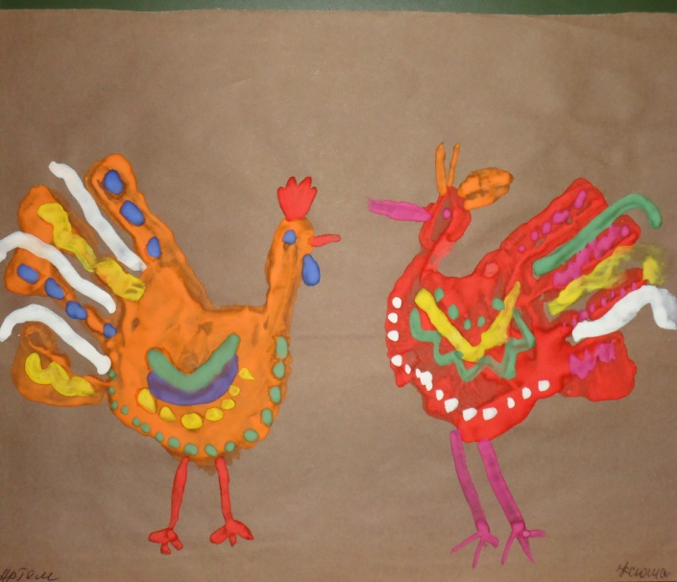
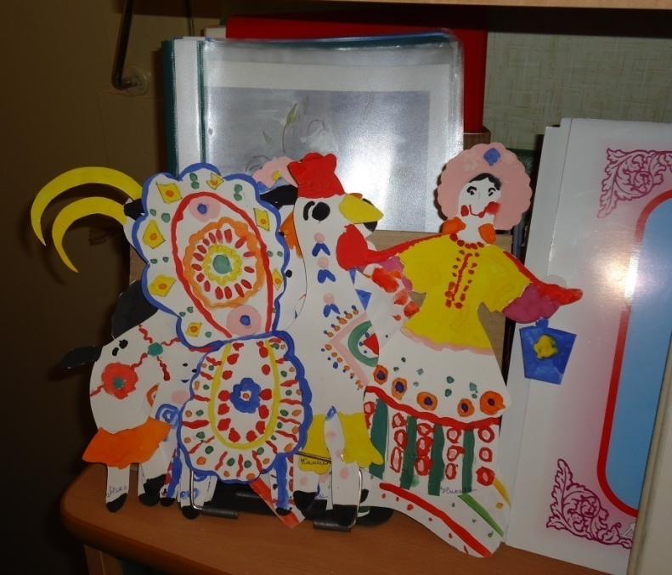
Средняя группа
Основные задачи обучения:
1. Развитие ассоциативного мышления, фантазии, воображения, эмоциональной отзывчивости.
2. Развитие памяти.
3. Формирование навыков устной речи.
4. Обогащение активного и пассивного словаря детей через начальное овладение терминологией искусства.
5. Формирование начальных знаний о художниках, народных мастерах, о народных традициях в искусстве.
6. Формирование навыков смотрения
7. Первое знакомство с жанрами изобразительного искусства - пейзажем, портретом.
8. Знакомство с технологией искусства - с художественными материалами, инструментами и способами действия с ними.

Slide 6
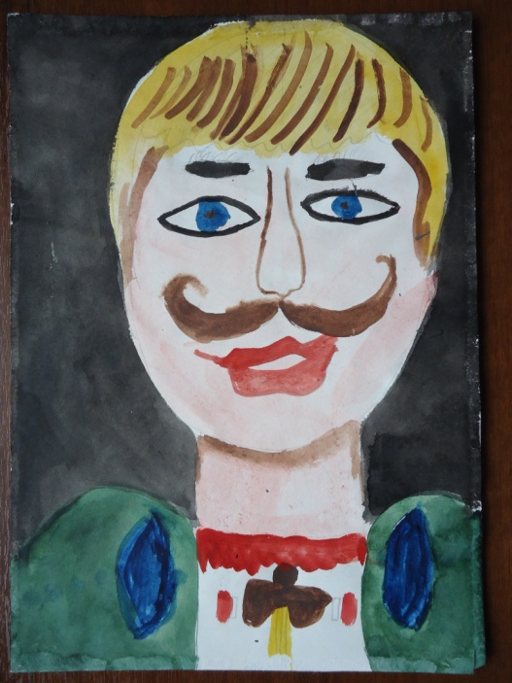
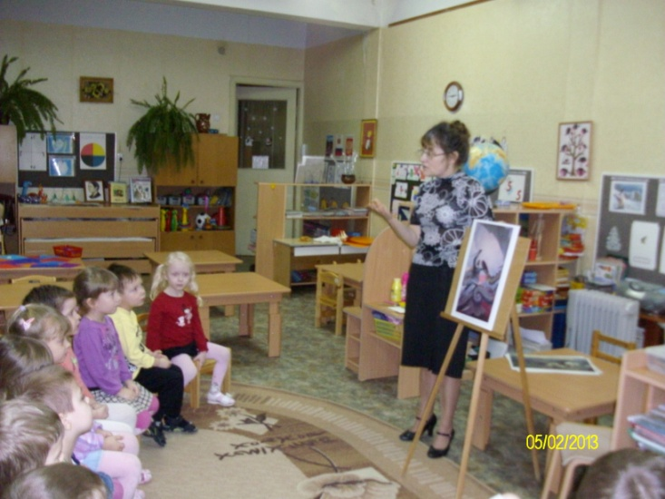
Старшая группа
Основные задачи обучения:
1. Формирование у старших дошкольников проявлений эстетического отношения к предметам и явлениям окружающего мира, произведениям искусства, творческой деятельности.
2. Приобщать детей к миру изобразительного искусства через ознакомление с произведениями живописи, графики, скульптуры, народных промыслов России.
3. Обогащать (на доступном уровне) представления детей об окружающей среде.
4. Развивать эстетические, творческие, познавательные способности и сенсорный опыт как основы художественно – эстетического развития.
5. Активизировать субъективные проявления детей в процессе освоения содержания произведений искусства.

Slide 7
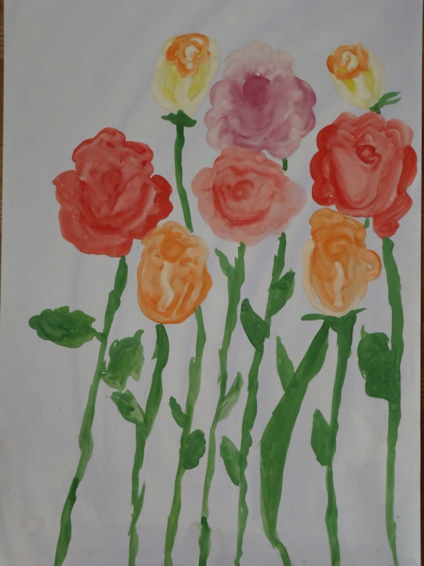
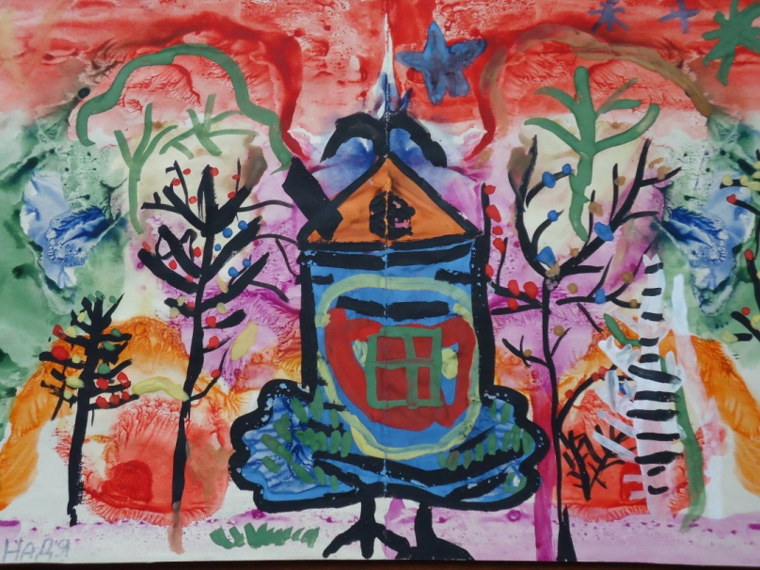
Подготовительная группа
Основные задачи обучения:
1. Формировать у старших дошкольников проявлений эстетического отношения к предметам и явлениям окружающего мира, произведениям искусства, творческой деятельности.
2. Развивать устойчивый интерес к произведениям искусства.
3. Обогащать представления об окружающей среде.
4. Развивать сенсорные, эстетические, творческие, познавательные способности и сенсорный опыт, как основу художественно – эстетического развития.
5. Активизировать субъективные проявления детей.

Slide 8
